Slide 1
Jihočeský Kraj
Karolína Tararíková, Karolína Cudziková. 8.C

Slide 2
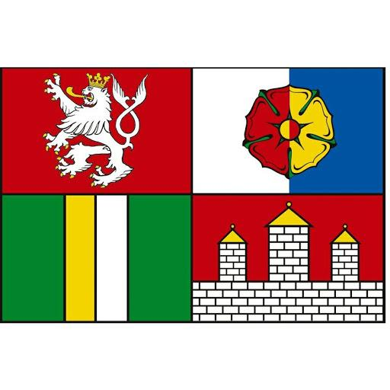

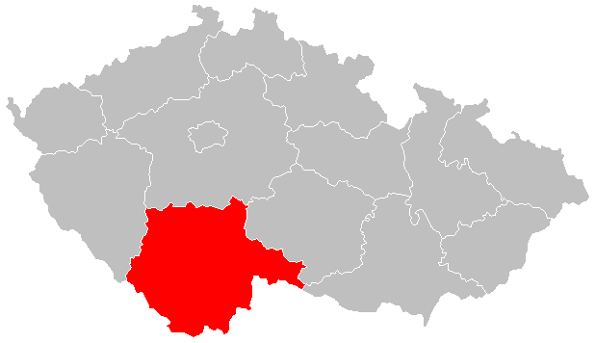
Základní informace
Sídlo České Budějovice.
Rozloha 10 056km2.
Počet obyvatel 642 133 (2019).
Hustota zalidnění 63,85 ob./km2.
Obrázek 1
Vlajka kraje
Obrázek 2
Znak kraje
Obrázek 3

Slide 3
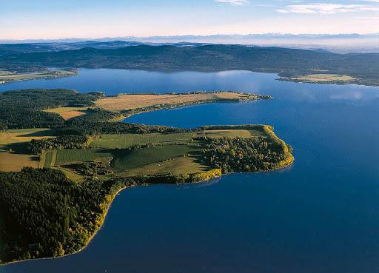
Vodstvo
Řeky: Vltava, která pramení na Šumavě.
Otava, která vzniká v Plzeňském kraji soutokem Vydry a Křemelné.
Lužnice, která protéká Třeboňskou pánví.
vodní nádrž: Lipno o rozloze: 48,7km² .
Rybníky, které tvoří hospodářsky využívanou oblast.
Obrázek 33

Slide 4
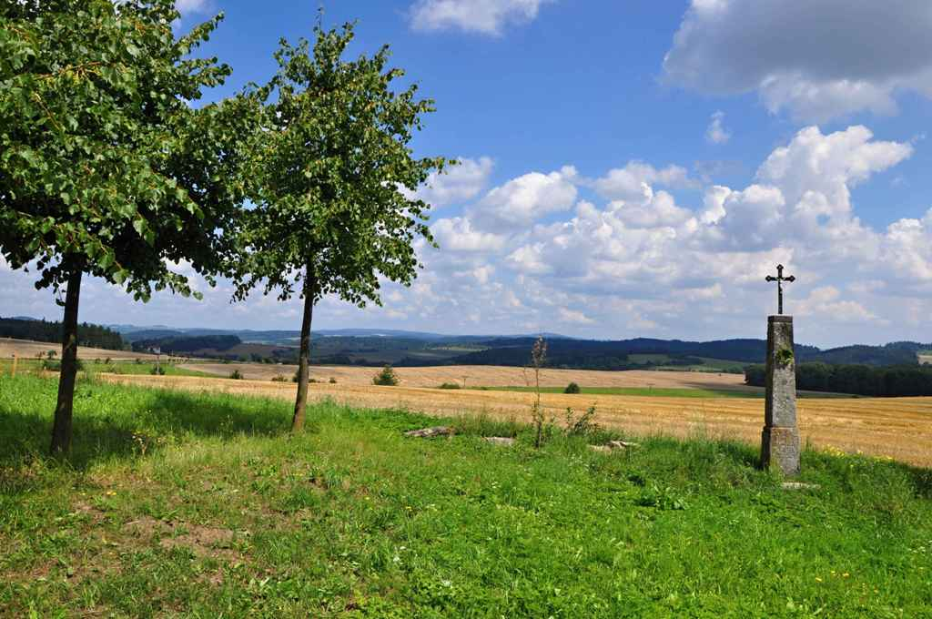
Krajina
Šumava jako horská krajina, s hustými lesními porosty, neporušenou přírodou a množstvím původních rostliných a živočišných druhů.
Krajina prahorkatin s řekou Lužnicí, Otavou, Vltavou.
Krajina jihočeských pánví s typickými rybníky, smíšenými lesy, bory a rašenilišti.
obrázek č.21

Slide 5
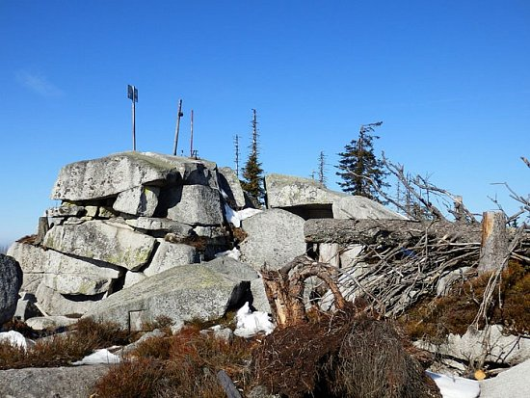
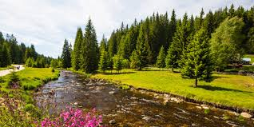
Národní park Šumava a jiná chráněná území
3 nejvyšší hory na Šumavě:
Velký Javor (1456 m)
Velký Roklan (1453 m
Plechý (1378 m)
Jezera ledovcového původu, horská rašeniliště, slatě.
Významnou přírodní pamatkou je Boubínský Prales. obrázek č.17
Jiná chráněná území:
Třeboňsko jako CHKO a biosférická rezervace.
obrázek č.17
obrázek 18

Slide 6
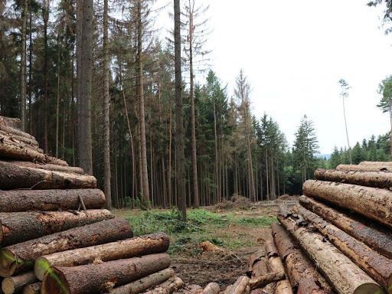
Hospodářství
Zemědělství (pěstování brambor a obilovin, chov skotů a prasat).
Tradiční pivovarství na jihu Čech má velkou tradici.
Průmysl: strojírenský, potravinářský,textilní, oděvní, dřevozpracujicí, papírenský.
Rybníkářství se podílí na více než 50 procent celostátní produkce.
obrázek č.20

Slide 7
Rybníky
Největší rybníky a rybníční soustavy jsou v okolí Třeboně, a Jindřichova Hradce.
V jihočeském kraji se nachází 10 největších rybníků.
Rožmberk,Horusický rybník,Bezdrev,Dvořiště,Velký Tisý,Záblatský rybník,Dehtář,Staňkovský rybník,Velká Holná,Svět,Osika.
Rozlohou největší rybník je Rožmberk, nacházející se v Třeboňské pánvi.
Druhý největší rybník je Bezdrev, nacházející se v Českobudějovické pánvi.

Slide 8

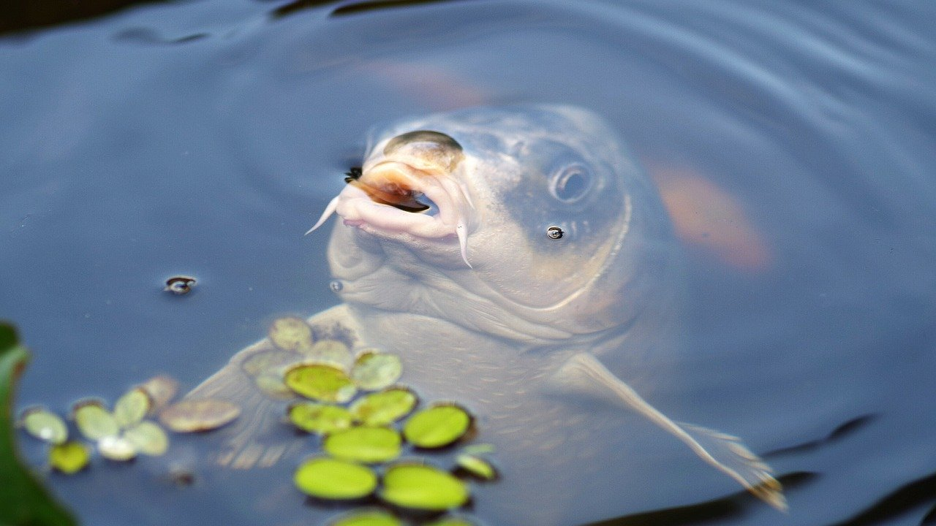
Rybnikářství
Obrázek 5
Jižní Čechy jsou regionem, který je neodmyslitelně spjat s rybníkářstvím.
Chov ryb zde má mnoholetou tradici, jejíž počátky sahají až do 12. století.
Největšího rozmachu dosáhlo rybnikářství v 16.století, kdy v Čechách činila výměra rybníku cca 180000 ha.
Výlovy rybníku se konají na podzim a je velkou turistickou atrakcí.
Výlov je vždy spojen s ochutnávkou ryb a bohatým doprovodným programem.
Budování rybníků vedlo k přeměně bažinatého kraje v hospodářsky využívanou oblast.
Rybníky slouží k vylovu ryb a chovu vodní drubeže, k pěstování rákosu, tvoří zásobárnu vody a využívají se k rekreaci a sportu.
Produkcí ryb zaujímá rybník Bezdrev 1.místo.
Obrázek 4

Slide 9
Budweiser budvar-Pivo světové značky
Dnešní pivovarnictví vyrábí mnoho piva a nejde jen o názvy a počet stupňů jednotlivých druhů, ale o celou škálu pivních chutí.
Spotřeba piva na osobu je v Čr 160 litrů.
Budvar je čtvrtým největším výrobcem piva v Česku a druhým největším exportérem piva do zahraničí.
Je jedním z nejprodávanějších piv v České republice a vyváží se celkem do 76 zemí světa.
Na německém trhu je druhou nejprodávanější značkou mezi dováženými ležáky, první mezi importovanými pivy na rakouském trhu a ve Velké Británii nejprodávanější český ležák.
Druhy piva:
5,0 % (světlý ležák),
4,7 % (Tmavý ležák)
5,0 % (Kroužkovaný ležák)
4,0 % (světlé výčepní pivo)
4,0 % (Budweiser Budvar Cvikl)
7,5 % (BUD Premier Select)
0,5 % (Nealkoholické pivo)
Výroba piva značky Budweiser Budvar se drží tradičních technologických postupů a zejména výběru kvalitních surovin pro výrobu piva, to je kvalitní žatecký chmel , ječný slad a podzemní voda z Artézkých studních vybudováných v areálu pivovaru.
Jeho chuť je poměrně silná, příjemně pivní, lákavá, chmelová vůně s nádechem kvasovosti, pěna hustá, špinavě bílá pěna a barva připomínající vyzrálé borové dřevo.

Slide 10

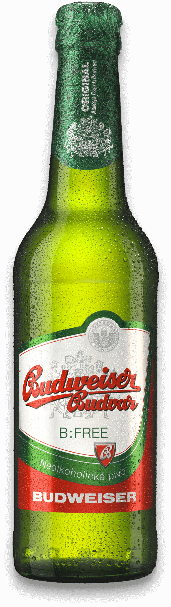
Budweiser budvar-Historie pivovaru
Obrázek 6
Jméno Budweiser nese větší počet pivních etiket, než jakékoli jiné jméno na světě.
Historie pivovaru v Českých Budějovicích má na tom také svouji zásluhu.
Historie pivovaru začína již za Rakousko-Uherska na sklonku 19.století.
V té době byli České Budějovice městem dvou národností, a to Čechů a Němců.
V té době byl nejdůležitějším pivovarem 100 let starý Samson který byl v rukou němců.
Na protest proti německé nadvládě založila skupina českých nacionalistou v roce 1895 český pivovar Budějovický Budvar.
Obrázek 34

Slide 11
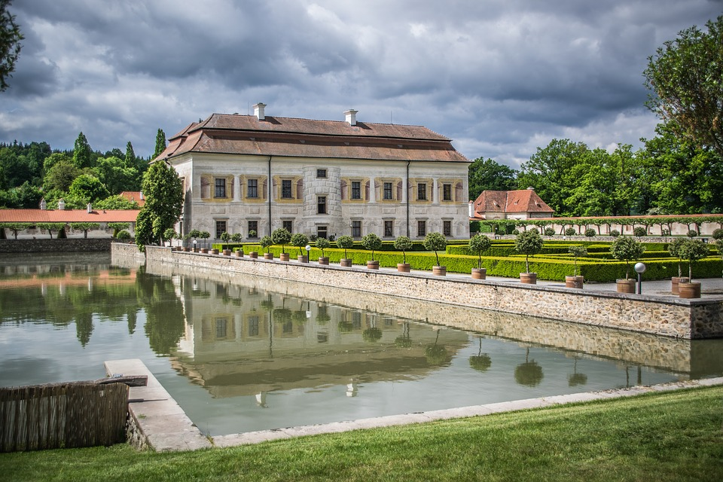
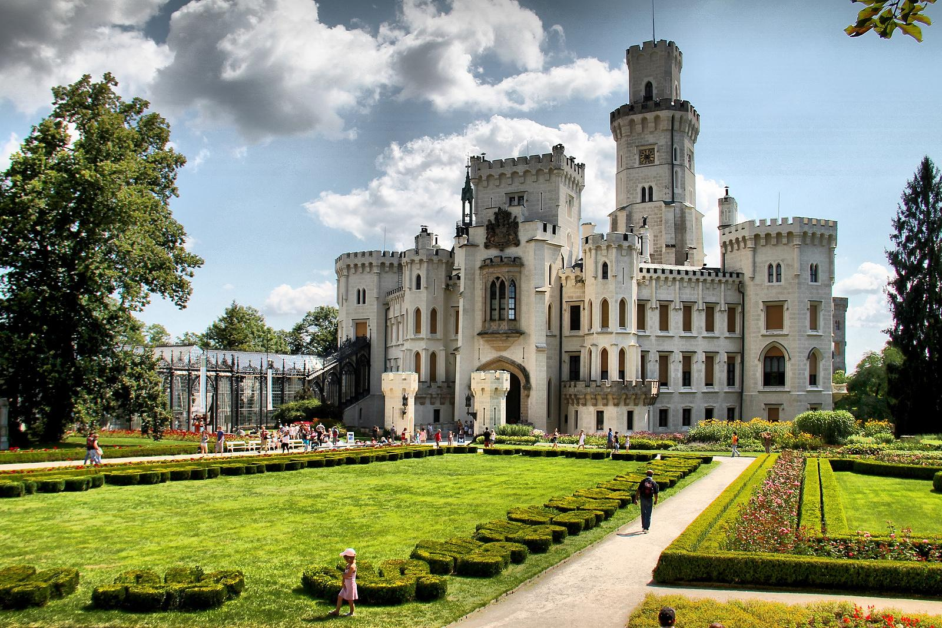
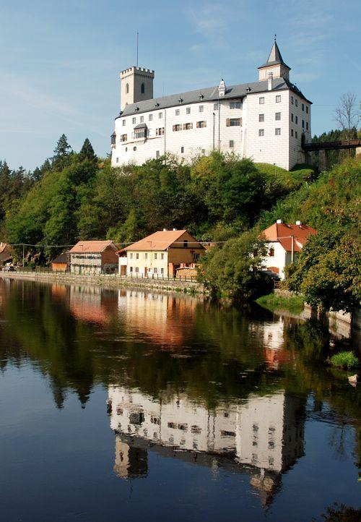
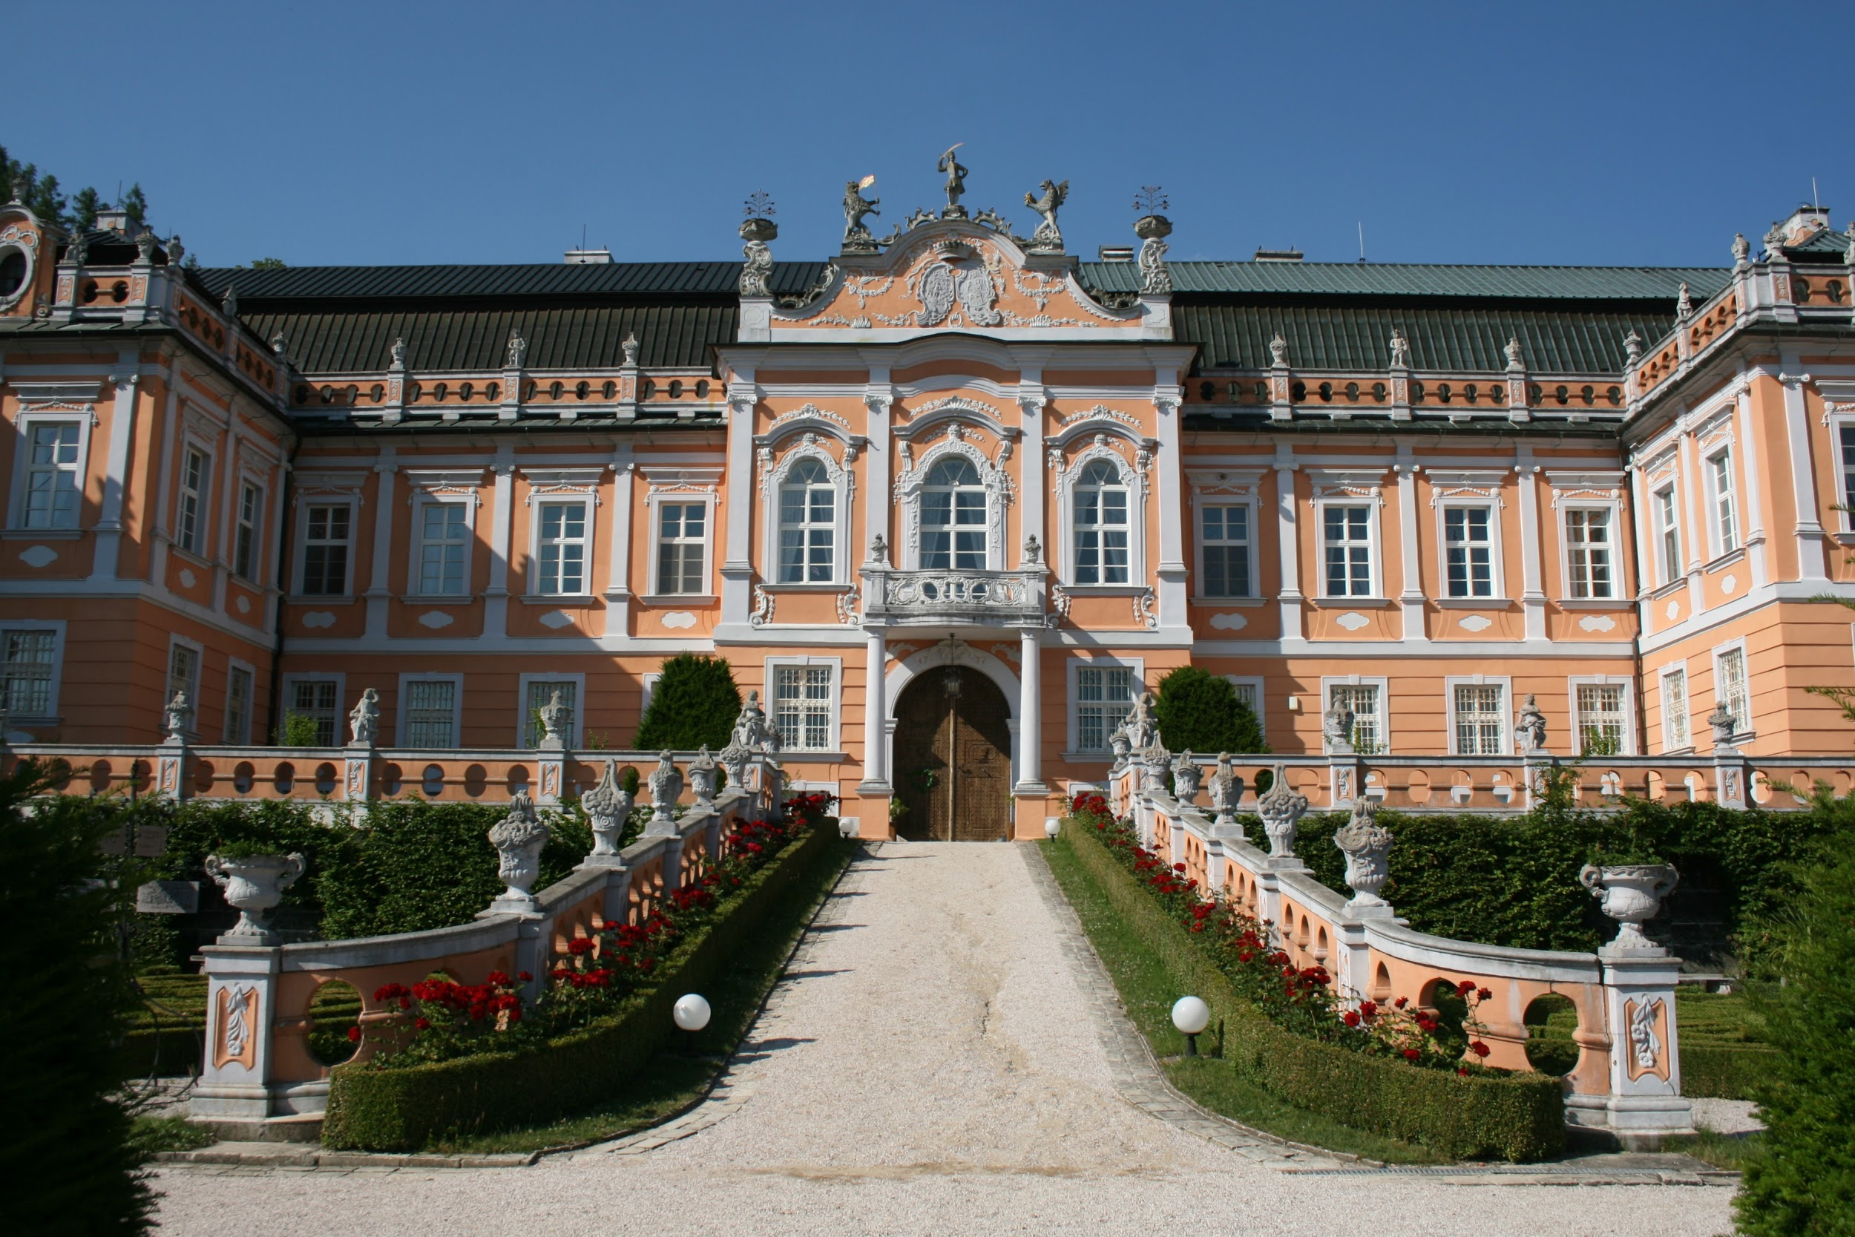
Hrady a zámky
Obrázek 7 (1)
Obrázek 8 (2)
Hluboká nad Vltavou.(1)
Kratochvíle.(2)
Rožmberk.(3)
Nové Hrady.(4)
Obrázek 9 (3)
Obrázek 10 ( 4)

Slide 12
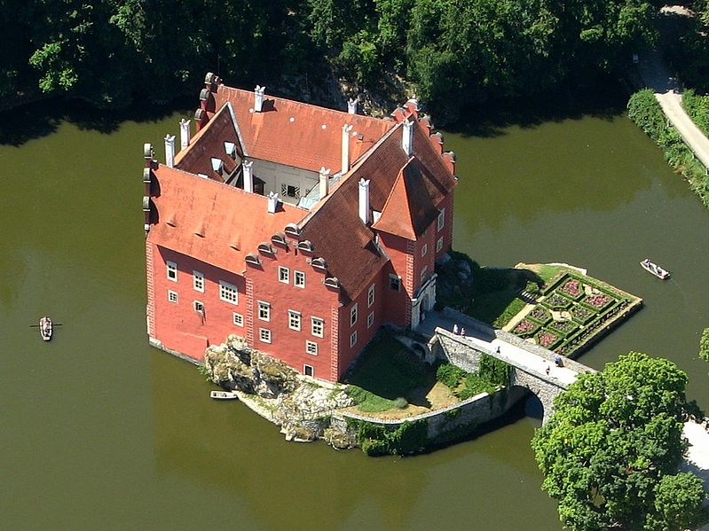
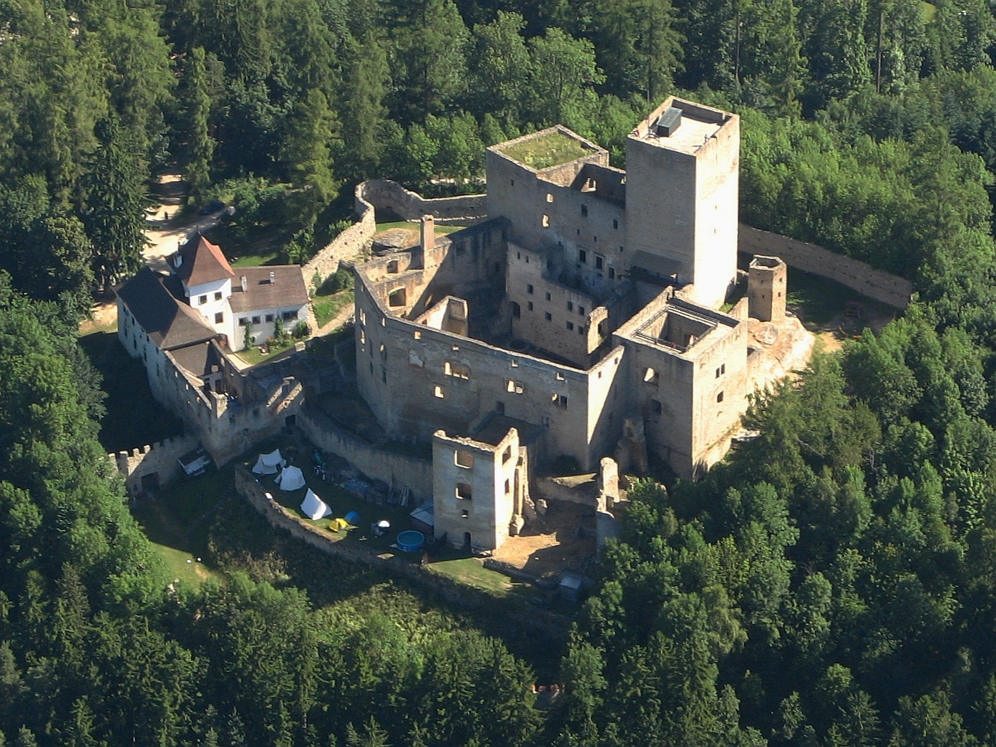
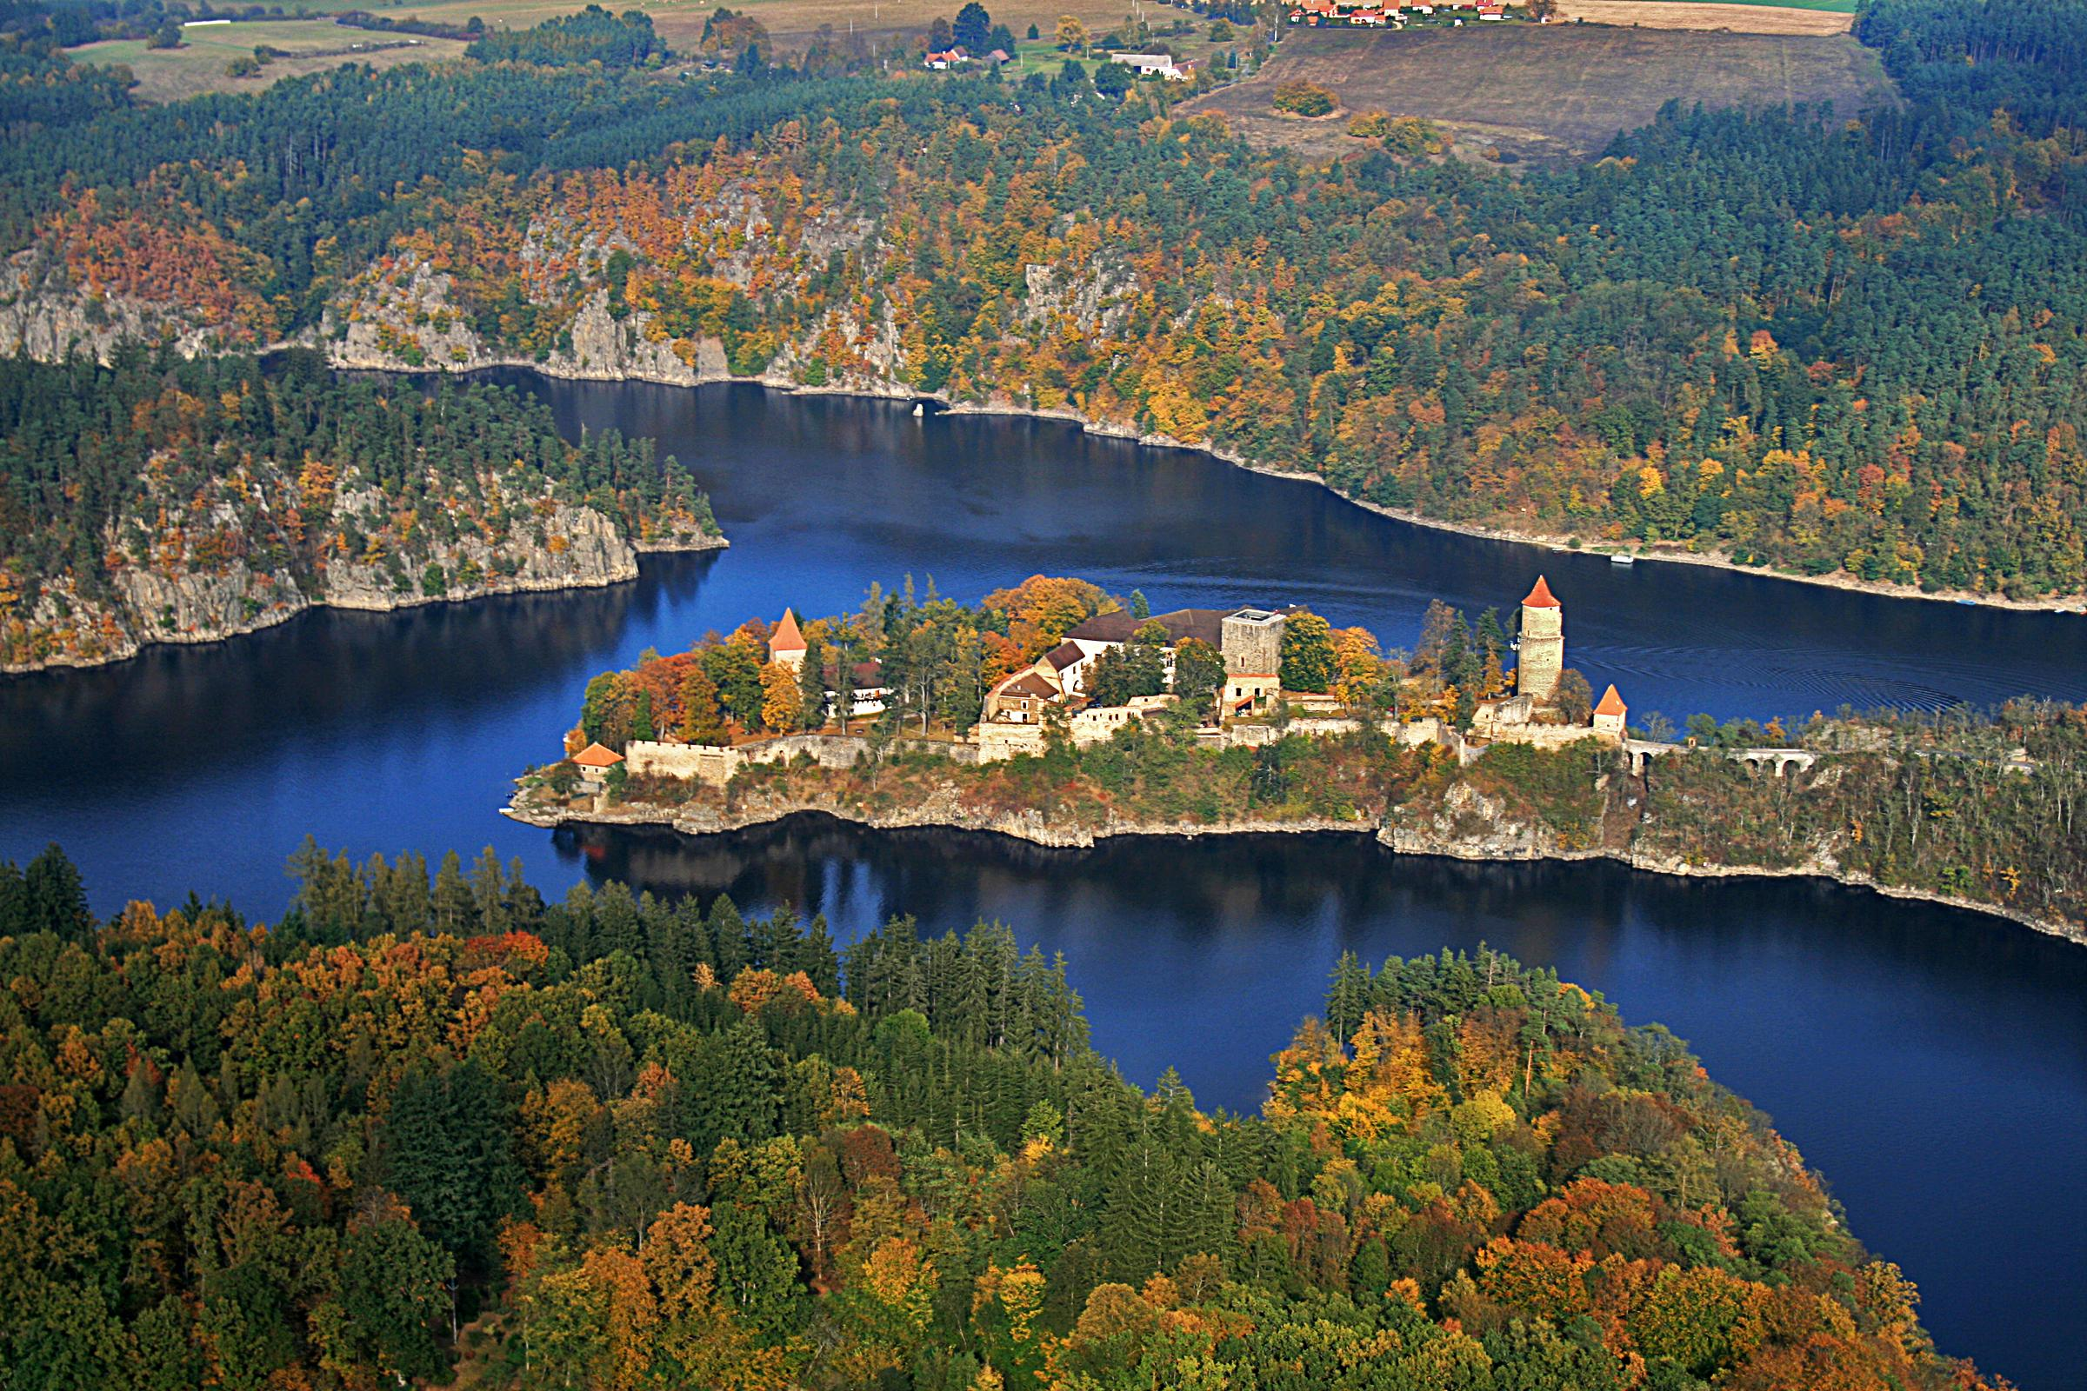
Hrady a zámky-pokračování
Červená Lhota.(5)
Landštejn.(6)
Zvíkov.(7)
Obrázek 11 (5)
Obrázek 13 (7)
Obrázek 12 (6)

Slide 13
Česká města
Český Krumlov viz památky UNESCO.
Jindřichův Hradec,město na 15 poledníků v.d.,jehož historické jádro je městskou památkovou rezervací. Značnou část tvoří rybník Vajgar. Zajímavostí je úzkokolejka s rozchodem kolejí 760mm a délkou 79 km, která vede do zákoutí České Kanady.
České Budějovice jsou klenotem české historie . Historické jádro tvoří městská památková rezervace s množstvím cenných církevních i světských staveb, s gotickými, renesančními a hlavně pak barokními domy, a s unikátně zachovaným podloubím. Náměstí Přemysla Otakara II je jedno z největších náměstí střední Evropy tvoří téměř dokonalý čtverec o rozměrech 133 x 133 m.
Třeboň městská památková rezervace, se zámkem a zámeckým parkem , třeboňským pivovarem a historickou vzpomínkou na rod Schwarzbergerů je hrobka rodu Schwarzenbergů v Domaníně – v třeboňském parku jihovýchodně od rybníka Svět.

Slide 14
Česká města-pokračování
Písek jádrem města je rozměrné náměstí, rozdělené zřejmě hned po založení města blokem domů na dvě přibližně stejně velké části - západní část, k níž přiléhal hrad, a východní část, která sloužila jako tržiště. Nedaleko náměstí je od roku 1902 otevřeno městské divadlo, dnes Divadlo Fráni Šrámka.Raně gotický kamenný most postavený koncem 13. století, během vlády Přemysla Otakara II., přes řeku Otavu je po zničeném mostě Juditině v Praze druhým kamenným mostem v Čechách a jedním z nejstarších dochovaných mostů v Evropě.
Tábor je neodmyslitelně spojeno s husitským hnutím a jeho velkými osobnostmi - zejména Janem Žižkou z Trocnova, spoluzakladatelem husitského Tábora.Táborská radnice patří k nejvýznamnějším památkám pozdní gotiky v českých městech.
Strakonice Ve Strakonicích se nachází řada historických památek, z nichž nejdominantnější je Strakonický hrad. Ve středu města na Velkém náměstí se pak nachází historické domy s bohatě zdobenými fasádami.
Prachatice Město Prachatice patří k nejlépe zachovalým městským komplexům v České republice, historické jádro si zachovalo svoji renesanční podobu uvnitř prstence obehnaného doposud zachovanými městskými hradbami.V domě čp. 178 se nachází Muzeum krajky s ojedinělou expozicí i velice zajímavě rekonstruovaným historickým objektem.

Slide 15
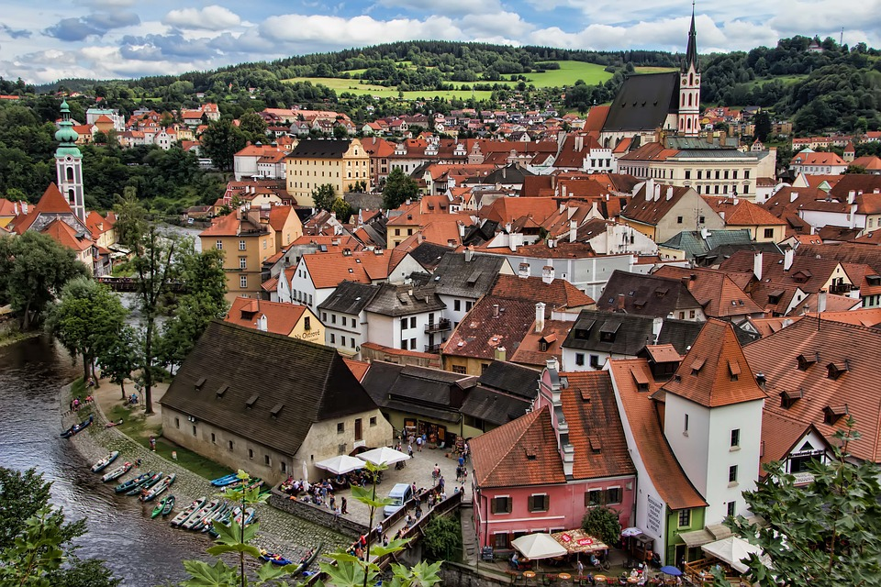
Památky UNESCO
Český Krumlov, město se souborem renesančních a gotických domů, vybudované na březích Vltavy, kolem původně gotického hradu ze 13.století, s jednim z nejrosáhlejších zámeckých kompexů ve střední Evropě.
Jedinečnost města vedla již v roce 1963 k vyhlášení Českého Krumlova městskou památkovou razervací a od roku 1992 patří mezi památky UNESCO.
Město zahrnuje 300 historických staveb množství kulturních památek a světový unikát je otáčivé hlediště v barokním zámeckém divadle z 80 let z 17. století.
Obrázek 16

Slide 16
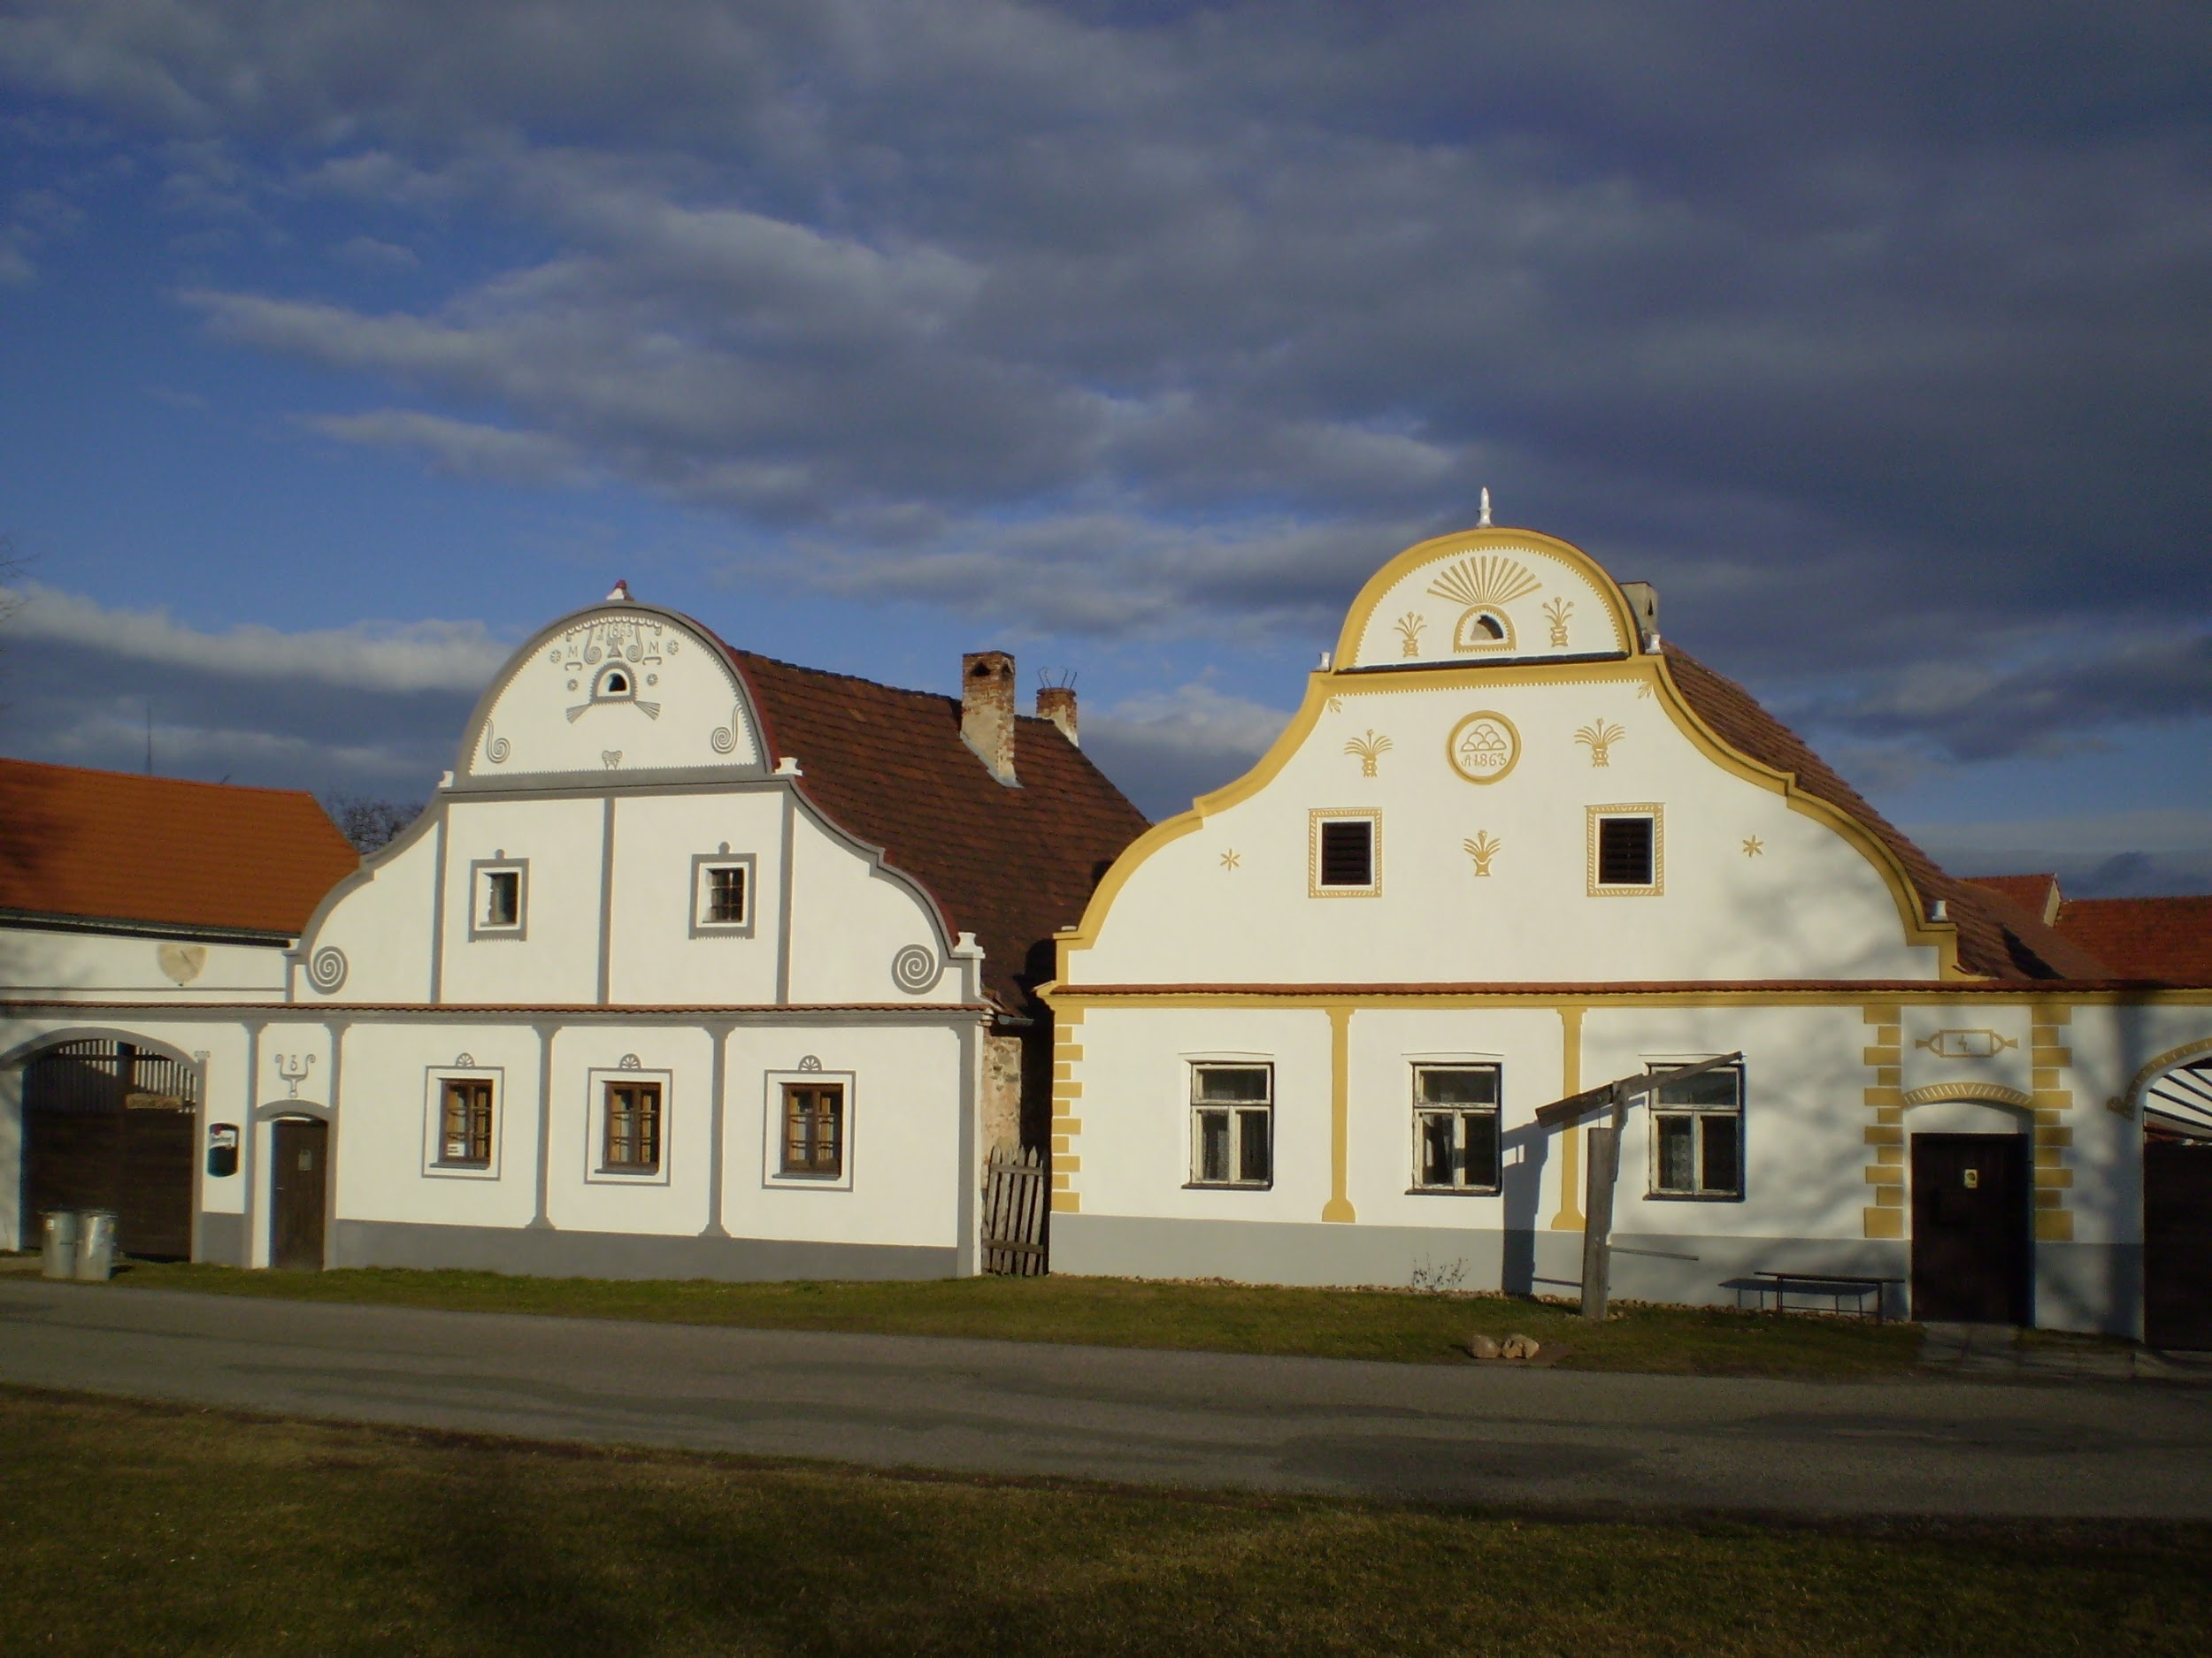
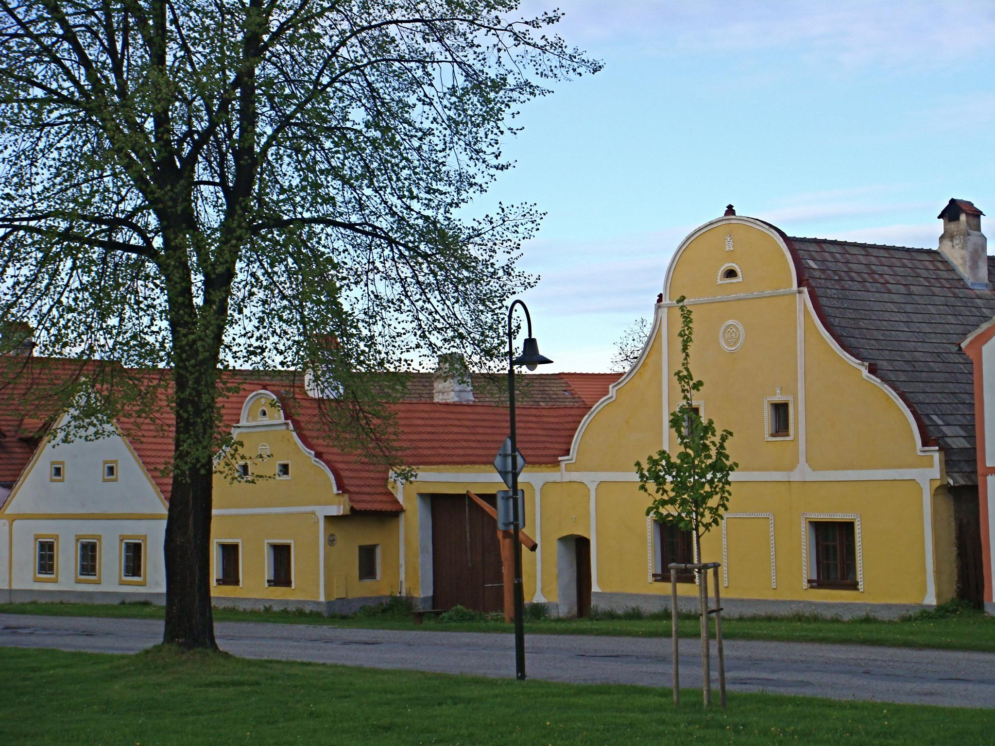
Památky UNESCO
Holašovice je vesnice v jižních Čechách, kde zůstalo zachováno 22 venkovských staveb z 18-19. století ve stilu známém jako jihočeské selské baroko.
Usedlosti jsou rozloženy po obvodu rozlehlé, obdélné návsi každým rokem se zde konají Selské slavnosti s ukázkou lidových řemesel a folkórními soubory.
Obrázek 14
Obrázek 15

Slide 17
Natáčení filmů a pohádek
Babovřesky-natáčení:obce Dobčice, Pištín, Dříteň a další
Čertová nevěsta -natáčení: Židova strouha u Bechyně.
Zlatovláska-natáčení:zámek Červená Lhota, krásné záběry rybníka a zámku).
Tři bratři-nátáčení:Vodní mlýn Hoslovice.
Sedmero krkavců-natáčení:hrad Zvíkov.
Jan Žižka-natáčení:památník u Sudoměře.
Jan Hus-natáčení:Lštění u Vimperku.
Anděl páně II-natáčení : Český Krumlov
Princezna ze mléjna-natáčení: Bavorov.
Pyšná princezna-natáčení: zámek Hluboká nad Vltavou, města České Budějovice a Třeboň

Slide 18
Královský zámek Hluboká nad Vltavou
Zámek Hluboká je ideálním výletním cílem pro milovníky historie, nenapravitelné romantiky a na své si zde přijdou i vyznavači sportovních aktivit. Zámek vděčí za svoji současnou podobu rodu Schwarzenbergů a mnohdy bývá označován jako nejhezčí zámek České republiky.
Původně založen jako strážný hrad v polovině 13. století českými králi a jako královský majetek byl dáván často do zástavy.
V držení se zde vystřídalo několik šlechtických rodů, například rod pánů z Hradce a od poloviny 17. stloletí zde vládl rod Schwarzenbergerů.
Schwarzenbergové zámek dvakrát stavebně upravili, nejprve počátkem 18. století v barokním stylu, později provedli rozsáhlou rekonstrukci zámku v romantickém stylu nové gotiky v letech 1840 – 1871 včetně úpravy parku a okolní krajiny.
Zámek se svými 140 místnostmi a 11 věžemi nabízí několik variant prohlídek.
Díky svému zázemí se také stal oblíbeným místem konání svateb a je přístupný celoročně.

Slide 19
Královský zámek Hluboká nad Vltavou-pokračování
Nahlédnete do soukromých pokojů i do přepychových reprezentačních sálů s vyřezávaným obložením stěn, kazetovými stropy, elegantním stylovým nábytkem, křišťálovými lustry a bohatými sbírkami obrazů, stříbra, porcelánu a gobelínů. Podívat se můžete i na vyhlídkovou věž a do zámecké kuchyně s množstvím dochovaného kuchyňského zařízení z přelomu 19. a 20. století.
Zámecká kuchyně byla pro návštěvníky otevřena poprvé v roce 2001. Dělí se na teplou a studenou kuchyň. První z nich byla určena k tepelné úpravě pokrmů; kromě sporáků a krbu technicky založení návštěvníci mohou obdivovat i důmyslné zařízení na otáčení rožňů. Mezi skutečné poklady studené kuchyně patří strojek na loupání jablek a brambor, nebo strojek na zmrzlinu. Návštěvníci zámku zcela určitě ocení skutečně nádherné formy na paštiky a masové pudinky, které byly mezi šlechtou velmi v módě. Prohlédnete si i vybavení zámecké cukrárny, která zásobovala šlechtickou tabuli dezerty a sladkostmi.
V zámecké jízdárně si prohlédněte expozici jihočeské gotiky a holandských mistrů ze sbírek Alšovy jihočeské galerie.
Natáčené pohádky: Pan Tau , Pyšná princezna, Tři bratři (Šípková Růženka).
Každo ročně konané festivaly: Ohradské a národní myslivecké slavnosti (červen), Jihočeské slavnosti vína (září), Divadelní léto (červenec-srpen), Hudební festival(červenec-srpen).

Slide 20
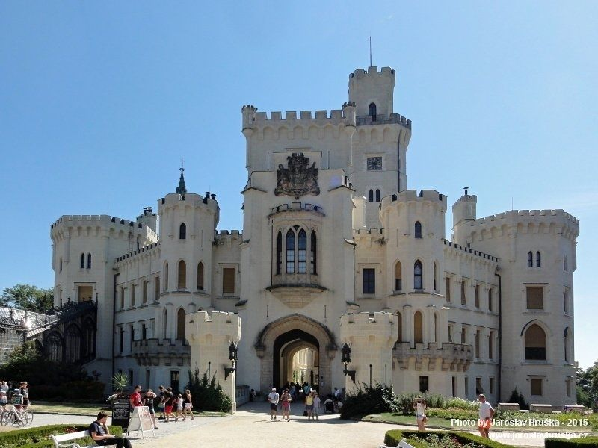

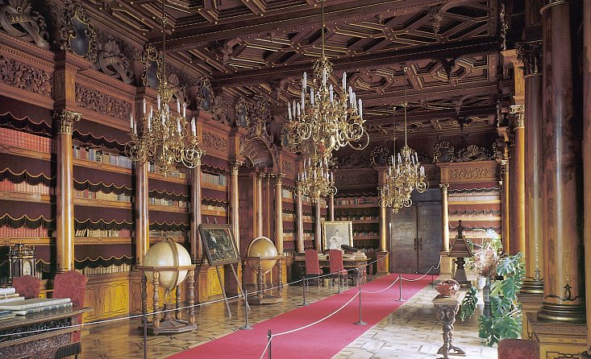
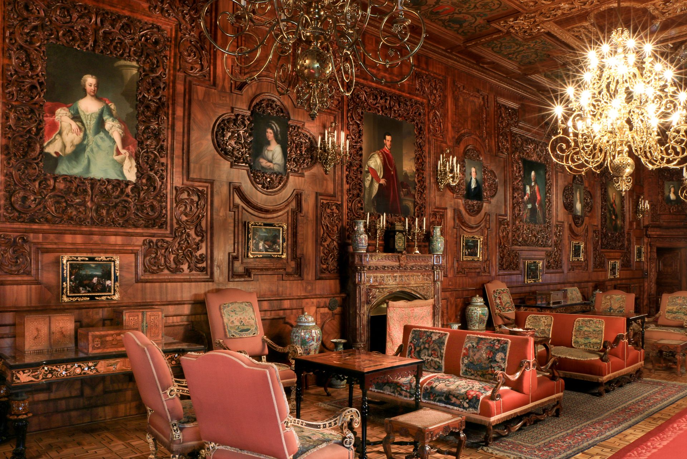
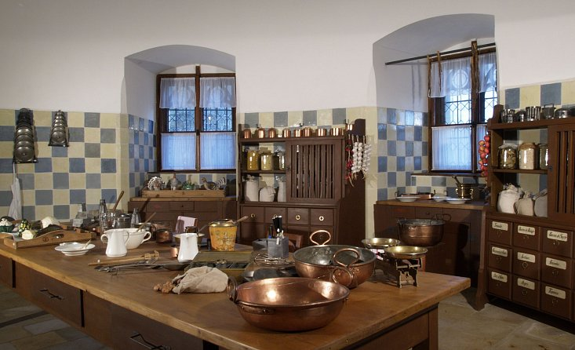
Obrázky
Obrázek 25
https://www.youtube.com/watch?v=NGsdzo-ZVTY
Obrázek 26
Obrázek 24
Obrázek 23
Obrázek 22

Slide 21
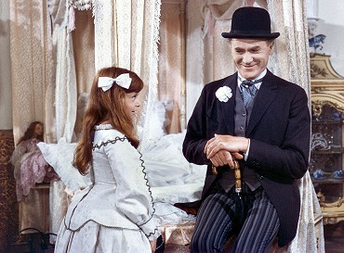
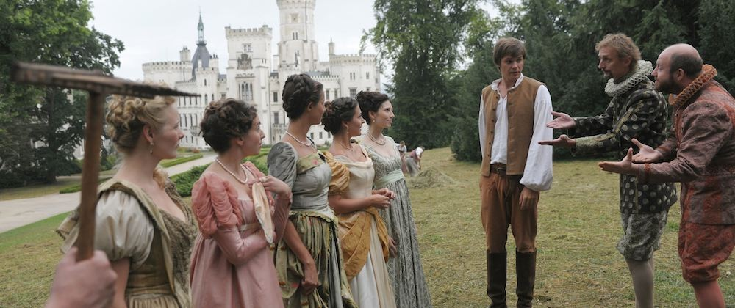
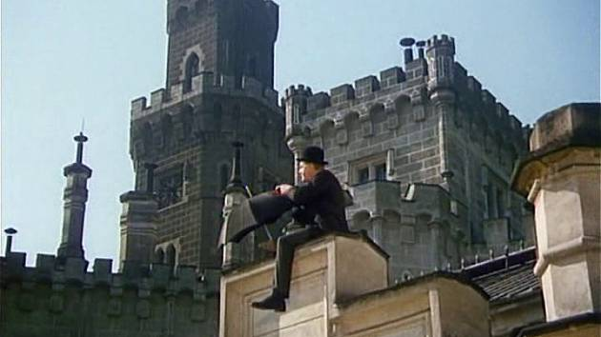
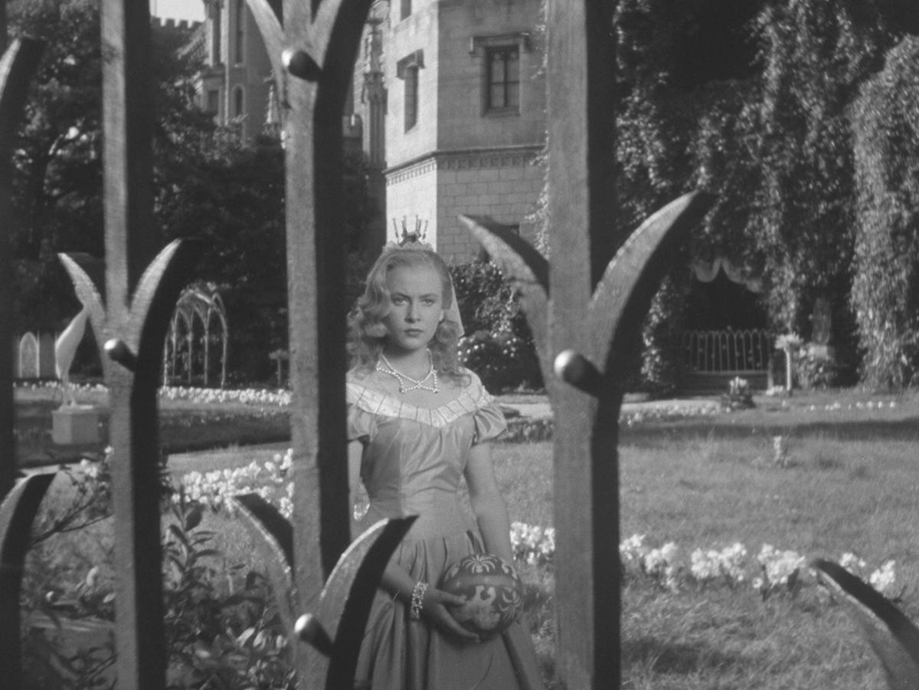
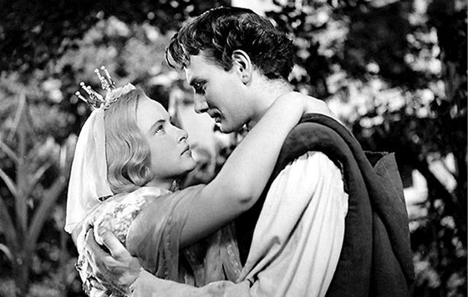
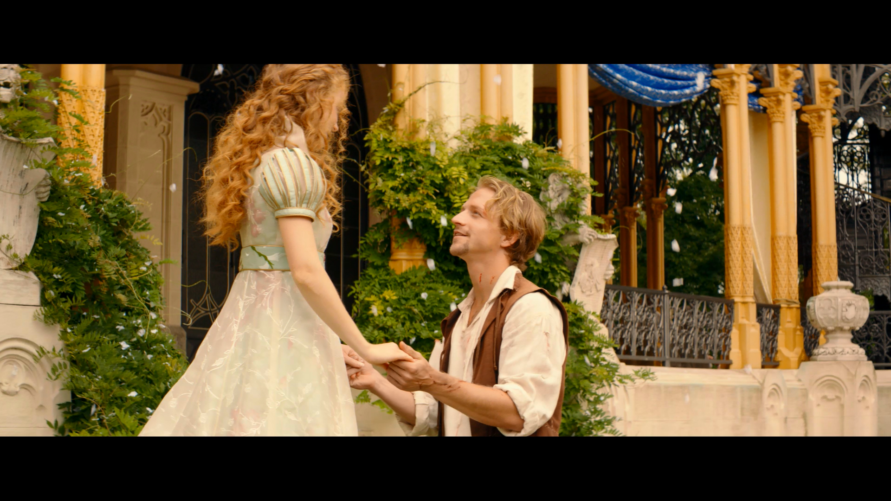
Obrázky
Obrázek 31
Obrázek 27
Obrázek 32
Obrázek 30
Obrázek 29
Obrázek 28

Slide 22
Zajímavosti
V jihočeském kraji se nachází přes 7 000 rybníků.
Jihočeský kraj je druhým největším krajem České republiky.
Jihočeský kraj tvoří celkem 624 obcí, z toho je 56 měst.
Nejníže položené místo kraje leží v nadmořské výšce 330 m n.m.
Největším okresem podle rozlohy v Jihočeském kraji je okres Jindřichův Hradec.
Jihočeský kraj má nejmenší hustotu obyvatelstva.
Obec Dobrá Voda u Českých Budějovic patří k obcím s nejdelším názvem v ČR.
Nejvíce měst je v okrese Jindřichův Hradec.
Více než třetinu rozlohy kraje zaujímají lesy.

Slide 23
Zdroje
Obrázek1:https://www.google.com/search?q=jiho%C4%8Desk%C3%BD+kraj+vlajka&tbm=isch&ved=2ahUKEwjZycjYt7_oAhUN_BoKHbINDwkQ2-cCegQIABAA&oq=jiho%C4%8Desk%C3%BD+kraj+vlajka&gs_lcp=CgNpbWcQAzIECCMQJzoCCAA6BAgAEBhQ0J8DWNGrA2D4rgNoAHAAeACAAZEBiAHpBpIBAzAuN5gBAKABAaoBC2d3cy13aXotaW1n&sclient=img&ei=BXOAXpmzDI34a7KbvEg&bih=602&biw=1218&tbs=sur%3Af&hl=cs#imgrc=zHdd-d6Gzp6AlM
Obrázek2:https://www.google.com/search?q=jiho%C4%8Desk%C3%BD+kraj+znak&tbm=isch&ved=2ahUKEwiTr82_t7_oAhUH_RoKHaHoBawQ2-cCegQIABAA&oq=jiho%C4%8Desk%C3%BD+kraj+znak&gs_lcp=CgNpbWcQAzIECCMQJzIECAAQGDoCCAA6BAgAEEM6BggAEAgQHlCY9QJYxv0CYN__AmgAcAB4AIABgwGIAbIEkgEDMS40mAEAoAEBqgELZ3dzLXdpei1pbWc&sclient=img&ei=0HKAXpOHNIf6a6HRl-AK&bih=602&biw=1218&tbs=sur%3Af&hl=cs#imgrc=9Mavum71h1mz0M
Obrázek3: https://www.google.com/search?q=jiho%C4%8Desk%C3%BD%20kraj&tbm=isch&tbs=sur%3Af&hl=cs&ved=0CAQQpwVqFwoTCOCq4b-3v-gCFQAAAAAdAAAAABAC&biw=1218&bih=602#imgrc=W3UmLkPZ-TzGvM
Obrázek4:https://pixabay.com/cs/photos/kapr-koi-ryby-voda-rybník-440630/
Obrázek5:https://www.google.cz/search?q=cute%20carp&tbm=isch&hl=cs&hl=cs&tbs=sur%3Af&ved=0CAQQpwVqFwoTCNCAlan9v-gCFQAAAAAdAAAAABAC&biw=1218&bih=602#imgrc=trwBRkPFBPDxzM
Obrázek6:https://www.google.cz/search?q=budweisers+budvar+logo&tbm=isch&ved=2ahUKEwji0LGp_b_oAhUdgM4BHbCVDVgQ2-cCegQIABAA&oq=budwei&gs_lcp=CgNpbWcQARgBMgIIADICCAAyAggAMgIIADICCAAyAggAMgIIADICCAAyAggAMgIIADoHCCMQ6gIQJzoFCAAQgwE6BAgAEENQ74UsWMqXLGDppixoAHAAeACAAXSIAa8FkgEDNi4xmAEAoAEBqgELZ3dzLXdpei1pbWewAQo&sclient=img&ei=CLyAXuKsLZ2Aur4PsKu2wAU&bih=602&biw=1218&tbs=sur%3Af&hl=cs#imgrc=wIgS1UuJP9inDM
Obrázek7:https://www.google.cz/search?q=hlubok%C3%A1+nad+vltavou+z%C3%A1mek&tbm=isch&ved=2ahUKEwjmh_qEgMDoAhUYKhoKHVVmDQkQ2-cCegQIABAA&oq=Hlubok%C3%A1+&gs_lcp=CgNpbWcQARgBMgIIADICCAAyAggAMgIIADICCAAyAggAMgIIADICCAAyAggAMgIIADoHCCMQ6gIQJzoECCMQJzoECAAQQzoFCAAQgwFQkPEKWPGJC2DFmwtoAHAAeACAAbYBiAHJCJIBAzMuNpgBAKABAaoBC2d3cy13aXotaW1nsAEK&sclient=im
Obrázek8:https://www.google.cz/search?q=kratochv%C3%ADle+z%C3%A1mek&tbm=isch&ved=2ahUKEwiYtP7dgMDoAhXU44UKHcpMDa8Q2-cCegQIABAA&oq=krato&gs_lcp=CgNpbWcQARgAMgQIABBDMgIIADICCAAyAggAMgQIABBDMgIIADICCAAyAggAMgIIADICCAA6BwgjEOoCECc6BAgjECdQ9J8IWL2xCGCAvQhoAHAAeACAAZABiAHxBZIBAzAuNpgBAKABAaoBC2d3cy13aXotaW1nsAEK&sclient=img&ei=nL-AXpj2FdTHlwTKmbX4Cg&bih=602&biw=1218&tbs=sur%3Af&hl=cs#imgrc=1JDGNZ3MxHxKFM

Slide 24
Zdroje
Obrázek9:https://www.google.cz/search?q=ro%C5%BEmber&tbm=isch&hl=cs&hl=cs&tbs=sur%3Af&ved=0CAQQpwVqFwoTCPDj69eCwOgCFQAAAAAdAAAAABAC&biw=1218&bih=602#imgrc=K--bIBMisrgQVM
Obrázek10:https://www.google.cz/search?q=nov%C3%A9+hrady+z%C3%A1mek+&tbm=isch&ved=2ahUKEwi36_6EhMDoAhUHZRoKHTw3CRgQ2-cCegQIABAA&oq=nov%C3%A9+hrady+z%C3%A1mek+&gs_lcp=CgNpbWcQAzICCAAyBAgAEB4yBggAEAgQHjIGCAAQCBAeMgQIABAYOgQIIxAnOgQIABBDUO1FWK1WYJpYaABwAHgAgAHfAogB2QiSAQc0LjEuMC4ymAEAoAEBqgELZ3dzLXdpei1pbWc&sclient=img&ei=E8OAXveVHIfKabzupMAB&bih=602&biw=1218&tbs=sur%3Af&hl=cs#imgrc=f5d6zpc_qg85aM
Obrázek11:https://www.google.cz/search?q=%C4%8Derven%C3%A1%20lhota&tbm=isch&hl=cs&hl=cs&tbs=sur%3Af&ved=0CAQQpwVqFwoTCOij1emEwOgCFQAAAAAdAAAAABAC&biw=1218&bih=602#imgrc=bCqVauMhqdiyuM
Obrázek12:https://www.google.cz/search?q=land%C5%A1tejn&tbm=isch&ved=2ahUKEwjwmb_qhMDoAhUObRoKHfDMCRoQ2-cCegQIABAA&oq=Land%C5%A1t&gs_lcp=CgNpbWcQARgAMgIIADICCAAyAggAMgYIABAFEB4yBAgAEBgyBAgAEBgyBAgAEBgyBAgAEBgyBAgAEBgyBAgAEBg6BwgjEOoCECc6BAgjECc6BAgAEEM6BAgAEB5Qp94CWN36AmD-hQNoAHAAeACAAX2IAb0FkgEDNS4ymAEAoAEBqgELZ3dzLXdpei1pbWewAQo&sclient=img&ei=6MOAXvCFFI7aafCZp9AB&bih=602&biw=1218&tbs=sur%3Af&hl=cs#imgrc=-Jx5mGBxmtR6oM
Obrázek13:https://www.google.cz/search?q=zv%C3%ADkov&tbm=isch&ved=2ahUKEwi7mNGDhcDoAhUC_4UKHW_YBFsQ2-cCegQIABAA&oq=zv%C3%ADko&gs_lcp=CgNpbWcQARgAMgIIADICCAAyAggAMgIIADICCAAyAggAMgIIADICCAAyAggAMgIIADoHCCMQ6gIQJzoECCMQJzoECAAQQ1COiQRY3KEEYJKvBGgAcAB4AIABbIgB2ASSAQMyLjSYAQCgAQGqAQtnd3Mtd2l6LWltZ7ABCg&sclient=img&ei=HcSAXvuVA4L-lwTvsJPYBQ&bih=602&biw=1218&tbs=sur%3Af&hl=cs#imgrc=_dFcLuGLgVHAJM
Obrázek14:https://www.google.cz/search?q=Hola%C5%A1ovice&tbm=isch&ved=2ahUKEwiQ0_-SisDoAhXE_IUKHX3WCfgQ2-cCegQIABAA&oq=Hola%C5%A1ovice&gs_lcp=CgNpbWcQAzIECCMQJzICCAAyAggAMgIIADICCAAyAggAMgIIADICCAAyAggAMgIIAFDqCljqCmCvDWgAcAB4AIABZIgBZJIBAzAuMZgBAKABAaoBC2d3cy13aXotaW1n&sclient=img&ei=e8mAXtCpG8T5lwT9rKfADw&bih=6

Slide 25
Zdroje
Obrázek15:https://www.google.cz/search?q=hola%C5%A1ovice+&tbm=isch&ved=2ahUKEwjIwr6Ci8DoAhVF3RoKHUILBmYQ2-cCegQIABAA&oq=hola%C5%A1ovice+&gs_lcp=CgNpbWcQAzIECCMQJzICCAAyAggAMgIIADICCAAyAggAMgIIADICCAAyAggAMgIIAFD5EFj5EGC9EmgAcAB4AIABX4gBX5IBATGYAQCgAQGqAQtnd3Mtd2l6LWltZw&sclient=img&ei=ZcqAXoj8D8W6a8KWmLAG&bih=602&biw=1218&tbs=sur%3Af&hl=cs#imgrc=0KvlmzNiucW-lM
Obrázek16:https://www.google.cz/search?q=%C4%8Desk%C3%BD+krumlov&tbm=isch&ved=2ahUKEwjGitGEi8DoAhUMw4UKHVWwBrIQ2-cCegQIABAA&oq=%C4%8Desk%C3%BD&gs_lcp=CgNpbWcQARgAMgIIADICCAAyAggAMgIIADICCAAyAggAMgIIADICCAAyAggAMgIIADoHCCMQ6gIQJzoECCMQJzoECAAQQ1Dy6AtYovoLYNmGDGgAcAB4AIAB2QGIAaEGkgEFMi4zLjGYAQCgAQGqAQtnd3Mtd2l6LWltZ7ABCg&sclient=img&ei=acqAXoayLoyGlwTV4JqQCw&bih=602&biw=1218&tbs=sur%3Af&hl=cs#imgrc=WKd2x_QTe-CgkM
https://www.jiznicechy.cz/pohodove/jizni-cechy-ve-filmu
https://zp.kraj-jihocesky.cz/rybnikarstvi.html
https://cs.wikipedia.org/wiki/Budweiser_Budvar#Související_články
www.atlaspiv.cz/?page=detail&beer_id=70
https://www.unesco-czech.cz/cesky-krumlov/predstaveni/#page_start
https://www.unesco-czech.cz/holasovice/predstaveni/#page_start
https://www.jh.cz/cs/mesto/zakladni-informace.html
https://www.mistopisy.cz/pruvodce/obec/6954/prachatice/pamatky-turistika/
Čerpáno z knížek: Výlety z dětmi(Eva Obůrková, Computer press,a.s,2009)Kudy a kam v Čr (Kartografické nakladatelství Brno 2003) Školní atlas Čr (Geodézie ČS a.s, 1999)
https://pixabay.com/cs/photos/kapr-koi-ryby-voda-rybník-440630/

Slide 26
Zdroje
obrázek č.17: https://www.google.cz/search?q=%C5%A1umava+hory&tbm=isch&ved=2ahUKEwj2vZ3XvMToAhWFxBQKHXsIAv8Q2-cCegQIABAA&oq=%C5%A1umava+ho&gs_lcp=CgNpbWcQARgAMgIIADIECAAQHjIGCAAQCBAeMgYIABAIEB4yBggAEAgQHjIGCAAQCBAeMgYIABAIEB4yBggAEAgQHjIGCAAQCBAeMgYIABAIEB46BAgAEENQz50DWMq2A2CJygNoAXAAeACAAXaIAagDkgEDMC40mAEAoAEBqgELZ3dzLXdpei1pbWc&sclient=img&ei=VxeDXra2EIWJU_uQiPgP&bih=683&biw=1280#imgrc=-4TZnjQyhq-RhM&imgdii=P6z0bh7eQieWOM ,
obrázek č.18: https://www.google.cz/search?q=%C5%A1umava+&tbm=isch&ved=2ahUKEwiPueP1vMToAhUPCxQKHY_MBSoQ2-cCegQIABAA&oq=%C5%A1umava+&gs_lcp=CgNpbWcQAzIECAAQQzICCAAyAggAMgIIADICCAAyAggAMgIIADICCAAyAggAMgIIAFCe7DJYnuwyYLD6MmgAcAB4AIABlwGIAZcBkgEDMC4xmAEAoAEBqgELZ3dzLXdpei1pbWc&sclient=img&ei=lxeDXs-RFI-WUI-Zl9AC&bih=683&biw=1280#imgrc=yx2-bIO7DEP7iM ,
https://cs.wikipedia.org/wiki/Šumava ,
https://cs.wikipedia.org/wiki/Jihočeský_kraj ,
obrázek č.19: https://www.google.cz/search?q=pam%C3%A1tkov%C3%A1+rezervace+t%C3%A1bor&hl=cs&sxsrf=ALeKk03h-_x0VLtnMprG0zHj98RhHan6bg:1585650962367&source=lnms&tbm=isch&sa=X&ved=2ahUKEwjW1OWSwsToAhXDzaQKHRYCDS4Q_AUoAXoECAwQAw&biw=1280&bih=683#imgrc=e9PmI7y1cjlSfM ,
obrázek č.20: https://www.google.cz/search?q=d%C5%99evorubci&tbm=isch&ved=2ahUKEwjT1_-TwsToAhVJ_hQKHWUjA3wQ2-cCegQIABAA&oq=d%C5%99evor&gs_lcp=CgNpbWcQARgCMgIIADICCAAyAggAMgIIADICCAAyAggAMgIIADICCAAyAggAMgIIADoHCCMQ6gIQJ1Cp1RpY7f4cYM6aHWgDcAB4AIABhwGIAbsFkgEDMC42mAEAoAEBqgELZ3dzLXdpei1pbWewAQo&sclient=img&ei=FB2DXtP9Ncn8U-XGjOAH&bih=683&biw=1280&hl=cs#imgrc=MMJF1beNYgChmM&imgdii=3sCsnEoxOiIDTM ,
obrázek č.21: https://www.google.cz/search?q=krajina&tbm=isch&ved=2ahUKEwiU6_35w8ToAhUB1OAKHYBzCvwQ2-cCegQIABAA&oq=krajina&gs_lcp=CgNpbWcQAzICCAAyAggAMgIIADICCAAyAggAMgIIADICCAAyAggAMgIIADICCAA6BwgjEOoCECc6BAgjECc6BQgAEIMBUJe0HVjd_x1g5qEeaANwAHgAgAGEAYgBiAaSAQMxLjaYAQCgAQGqAQtnd3Mtd2l6LWltZ7ABCg&sclient=img&ei=9x6DXtSTDIGogweA56ngDw&bih=683&biw=1280&hl=cs#imgrc=-d1WLTaPOHOgDM .

Slide 27
Zdroje
Obrázek22:https://www.google.com/search?q=z%C3%A1mek+Hlubok%C3%A1+nad+Vltavou+expozice+kuchyn%C4%9B&tbm=isch&ved=2ahUKEwj8n9SqjsXoAhVN0RoKHZWqAMAQ2-cCegQIABAA&oq=z%C3%A1mek+Hlubok%C3%A1+nad+Vltavou+expozice+kuchyn%C4%9B&gs_lcp=CgNpbWcQA1CIowZY6cMGYKHIBmgAcAB4AYABsQWIAb0UkgELMS4xLjEuMS4xLjKYAQCgAQGqAQtnd3Mtd2l6LWltZw&sclient=img&ei=9WyDXrzRHs2ia5XVgoAM#imgrc=WH1jirwtLgWo3M
Obrázek23:https://www.google.com/search?q=z%C3%A1mek+Hlubok%C3%A1+nad+Vltavou+expozice&tbm=isch&ved=2ahUKEwis0qGijsXoAhWa_IUKHU4mDFQQ2-cCegQIABAA#imgrc=fyMk-fmRgiEhaM&imgdii=iDNoEBMTKjDYAM
Obrázek24:https://www.google.com/search?q=z%C3%A1mek+Hlubok%C3%A1+nad+Vltavou+expozice&tbm=isch&ved=2ahUKEwis0qGijsXoAhWa_IUKHU4mDFQQ2-cCegQIABAA#imgrc=fyMk-fmRgiEhaM
Obrázek25:https://www.google.com/search?q=Hlubok%C3%A1+nad+Vltavou+z%C3%A1mek+se+shora&tbm=isch&ved=2ahUKEwjzkvXdncXoAhVFEhoKHbnZA5MQ2-cCegQIABAA&oq=Hlubok%C3%A1+nad+Vltavou+z%C3%A1mek+se+shora&gs_lcp=CgNpbWcQAzoECAAQHjoGCAAQCBAeOgQIABAYUIE-WLlmYMFoaAFwAHgAgAHQAYgBhwmSAQU1LjQuMZgBAKABAaoBC2d3cy13aXotaW1n&sclient=img&ei=G32DXrOZIMWkaLmzj5gJ&bih=602&biw=1218&hl=cs#imgrc=J1RRlqKV8uwnuM
Obrázek26:https://www.google.com/search?q=Hlubok%C3%A1+nad+Vltavou+z%C3%A1mek+&tbm=isch&ved=2ahUKEwj167vlncXoAhXXwYUKHSgdBpEQ2-cCegQIABAA&oq=Hlubok%C3%A1+nad+Vltavou+z%C3%A1mek+&gs_lcp=CgNpbWcQA1DrhA1Y64QNYOWFDWgAcAB4AIABAIgBAJIBAJgBAKABAaoBC2d3cy13aXotaW1n&sclient=img&ei=K32DXrWqFteDlwSoupiICQ&bih=602&biw=1218&hl=cs#imgrc=GuImZiYkkH6L3M
Obrázek27:https://www.google.com/search?q=%C5%A1%C3%ADpkov%C3%A1+r%C5%AF%C5%BEenka+t%C5%99i+brat%C5%99i+&tbm=isch&ved=2ahUKEwi8gKW7kMXoAhVH2xoKHcs3CV0Q2-cCegQIABAA&oq=%C5%A1%C3%ADpkov%C3%A1+r%C5%AF%C5%BEenka+t%C5%99i+brat%C5%99i+&gs_lcp=CgNpbWcQAzIECCMQJzIECAAQHjIECAAQGFCT6wFYk-sBYNrsAWgAcAB4AIABXYgBXZIBATGYAQCgAQGqAQtnd3Mtd2l6LWltZw&sclient=img&ei=MW-DXvyjD8e2a8vvpOgF&bih=602&biw=1231#imgrc=-Dkr2IdcsCjllM&imgdii=3rF1--p5_LO8gM
Obrázek28:https://www.google.com/search?q=%C5%A1%C3%ADpkov%C3%A1+r%C5%AF%C5%BEenka+t%C5%99i+brat%C5%99i+&tbm=isch&ved=2ahUKEwi8gKW7kMXoAhVH2xoKHcs3CV0Q2-cCegQIABAA&oq=%C5%A1%C3%ADpkov%C3%A1+r%C5%AF%C5%BEenka+t%C5%99i+brat%C5%99i+&gs_lcp=CgNpbWcQAzIECCMQJzIECAAQHjIECAAQGFCT6wFYk-sBYNrsAWgAcAB4AIABXYgBXZIBATGYAQCgAQGqAQtnd3Mtd2l6LWltZw&sclient=img&ei=MW-DXvyjD8e2a8vvpOgF&bih=602&biw=1231#imgrc=3bBUmk0OZAChJM

Slide 28
Obrázek29:https://www.google.com/search?q=py%C5%A1n%C3%A1+princezna&tbm=isch&ved=2ahUKEwi7zcW3j8XoAhVG3RoKHe8TD04Q2-cCegQIABAA&oq=py%C5%A1&gs_lcp=CgNpbWcQARgAMgIIADICCAAyAggAMgIIADICCAAyAggAMgIIADICCAAyAggAMgIIADoHCCMQ6gIQJzoFCAAQgwE6BAgjECc6BAgAEENQi_cIWODNCWDV1wloA3AAeACAAd8DiAHYDJIBCTIuNS4xLjAuMZgBAKABAaoBC2d3cy13aXotaW1nsAEK&sclient=img&ei=HG6DXrvPOsa6a--nvPAE&bih=602&biw=1231#imgrc=l0eoQkpBHn9qOM
Obrázek30:https://www.google.com/search?q=py%C5%A1n%C3%A1+princezna&tbm=isch&ved=2ahUKEwi7zcW3j8XoAhVG3RoKHe8TD04Q2-cCegQIABAA&oq=py%C5%A1&gs_lcp=CgNpbWcQARgAMgIIADICCAAyAggAMgIIADICCAAyAggAMgIIADICCAAyAggAMgIIADoHCCMQ6gIQJzoFCAAQgwE6BAgjECc6BAgAEENQi_cIWODNCWDV1wloA3AAeACAAd8DiAHYDJIBCTIuNS4xLjAuMZgBAKABAaoBC2d3cy13aXotaW1nsAEK&sclient=img&ei=HG6DXrvPOsa6a--nvPAE&bih=602&biw=1231#imgrc=Z-b4NW5wBSz1jM
Obrázek31:https://www.google.com/search?q=pan+tau+claudiie&tbm=isch&ved=2ahUKEwii4bfnocXoAhUM0BoKHeHeCvoQ2-cCegQIABAA#imgrc=LNFGGGIY68LiEM
Obrázek32:https://www.google.com/search?q=pan+tau+claudiie&tbm=isch&ved=2ahUKEwii4bfnocXoAhUM0BoKHeHeCvoQ2-cCegQIABAA#imgrc=RfnznkE3t9BBgM
Obrázek33:https://www.google.com/search?q=lipno&tbm=isch&ved=2ahUKEwjZ85mXocXoAhVD4hoKHYiWCq4Q2-cCegQIABAA&oq=lipno&gs_lcp=CgNpbWcQAzICCAAyAggAMgIIADICCAAyAggAMgIIADICCAAyAggAMgIIADICCAA6BwgjEOoCECc6BAgjECc6BQgAEIMBUOjwIFjc_CBggYMhaABwAHgAgAF2iAHyBJIBAzIuNJgBAKABAaoBC2d3cy13aXotaW1nsAEK&sclient=img&ei=uICDXtm3O8PEa4itqvAK&bih=602&biw=1231#imgrc=OX9RVqMk0KIarM
Obrázek34:https://www.google.cz/search?q=budweisers+budvar&tbm=isch&ved=2ahUKEwjH1JOAo8XoAhUG9hoKHSTlCIAQ2-cCegQIABAA&oq=budweiser&gs_lcp=CgNpbWcQARgBMgQIIxAnMgIIADICCAAyAggAMgIIADICCAAyAggAMgIIADoHCCMQ6gIQJ1DE6CFYmIkiYL2UImgAcAB4AIABwAKIAfMJkgEHMy42LjAuMZgBAKABAaoBC2d3cy13aXotaW1nsAEK&sclient=img&ei=oYKDXoeAH4bsa6TKo4AI&bih=683&biw=1280&hl=cs#imgrc=QwluQzY2TGBWHM

Slide 29
Děkujeme za pozornost
Karolína Tararíková, Karolína Cudziková. 8.C

